Slide 1
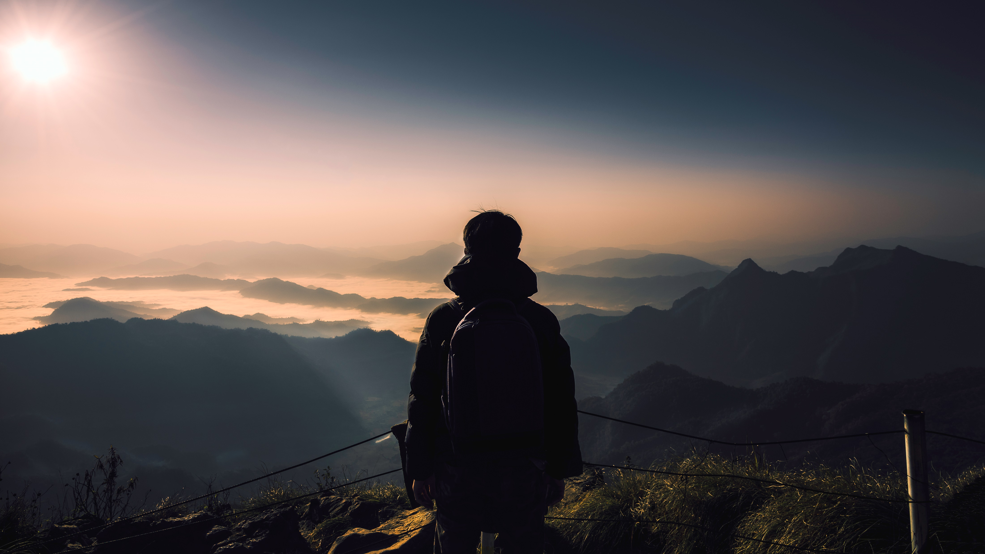
Roli i mediave sociale në turizëm

Slide 2
Pse duhet përdorur
rrjetet sociale?

Slide 3
How to Start
Marrja e koOrdinatave për vendNDodhjen
Analizë për kushtet e vendit
KrahAsimi i çmimeve

Slide 4
Travel four Seasons with
Alternativa më e lirë e krijimit të prestizhit si dhe promovimit të markës (biznesit tuaj)
Komunikim i shpejtë dhe i lehtë me klientët
Krijimi i kornizës për target moshën apo grupet është shumë më lehtë me rrjetet sociale
Rrjetet sociale mundësojnë gjithashtu edhe detektimin e gjë sendeve që kërkohen.

Slide 5
Realisht pyetja është: Si e kuptoi hoteli “Four seasons” rrjetin social
Këtë pyetje e parashtroi drejtori për komunikim online me firmat (markat) Thomas Marzona i cili me veturë afrohej tek hoteli “Four Seasons” që gjendet në Palo Alto në California të Sh.B.A-ve shkroi një twitt “pas një rrugëtimi të gjatë mezi pres që të hy në llixhë të hotelit @FSPaloAlto” (bën tag hotelin).
Hoteli përgjigjet me shpejtësi duke i ofruar që të bëjë rezervim dhe i bën surprizë me një shishe vere.
Thomas Marzona ne mëngjes shkruan edhe një twitt duke thënë se dhoma ishte shumë e mirë dhe se banjoja ishte perfekte
Stafi hotelit përsëri i përgjigjet me një shpejtësi duke i propozuar rezervim për darkën.
Kjo mund të thuhet është hapi i parë i rregjistuar ku një hotel përdori një nga rrjetet sociale për të komunikuar me klientin.

Slide 6
Pyetjet kreative
Çdo ditë e më tepër bëhet më i rëndësishëm përdorimi i rrjeteve sociale dhe promovimi po në këtë fushë. Kjo për arsye se klientët janë plotësisht në dijeni se çka kërkojnë dhe si e kërkojnë.
Për të pasur një pasqyrë më të qartë parashtroni pyetje ndaj followersave (ndjekësve) apo pëlqyesve si për shembull:
Cili është vendi më i favorshëm për një pushim ?
Ku e realizuat pushimin e fundit?
Cili lloj i pushimit ju pëlqen më shumë?

Slide 7
Pyetje -Përgjigje
Kur të parashtrohet pyetja dhe e njejta do të përgjigjet nga klientët (followersat, pëlqyesit) kjo tregon afërsinë e klientëve me ju dhe kjo është tejet e rëndësishme për të ardhmen dhe për përdoruesit e rrjeteve sociale që mund të vizitojnë faqen tuaj në rrjetet e ndryshme sociale.

Slide 8
Loja kreative
Dita ditës realizohen anketa dhe lojëra të ndryshme me qëllim të tërheqjes fillimisht të rritjes së pëlqyesve në rrjetet sociale dhe më pastaj konvertimin e tyre në klientë të rregullt tek biznesi juaj.
Ashtu që duke organizuar nje lojë interesante në rrjetet sociale mundë të tërhiqni vëmendje duke i ofruar fituesit një biletë falas apo një darkë ose diçka që do të caktojë vet stafi i biznesit

Slide 9
Aktualiteti
Cdo herë me periudha të shkurtëra duhet të freskoni informacionet, fotografitë në faqen tuaj në rrjetet sociale. Gjithashtu duhet të jeni në trend me aktualitetet dhe ngjarjet përreth jush dhe globale.
Si shembull mund të merren shumë faqe biznesi ku me nje postim ditor për një ngjarje X ka shtuar 5 herë më shumë pëlqyesit.
Hashtagu (#) gjithashtu është një metodë për krijimin e një slogani ku me të mund të ju gjejnë shumë shpejt në botën online

Slide 10
Make a Plan
Faqet e rrjeteve sociale, të cilat janë popullarizuar së fundi dhe përdoren nga masa të mëdha, shihen si një kanal marketingu për bizneset. Në sektorin e turizmit, një nga sektorët me rritje më të shpejtë në Botë duhet t'i jepet rëndësi të madhe mediave sociale si një mjet marketingu për të qenë i suksesshëm në aktivitetet e marketingut por edhe në sfera tjera.

Slide 11
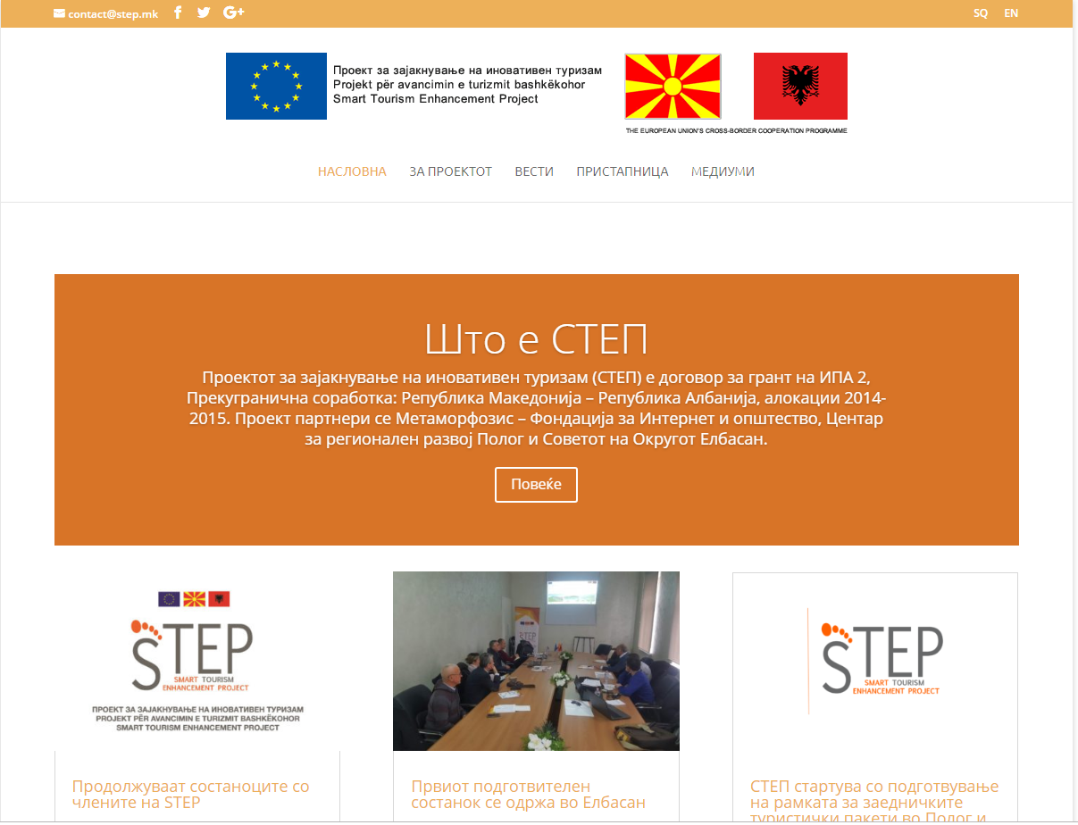
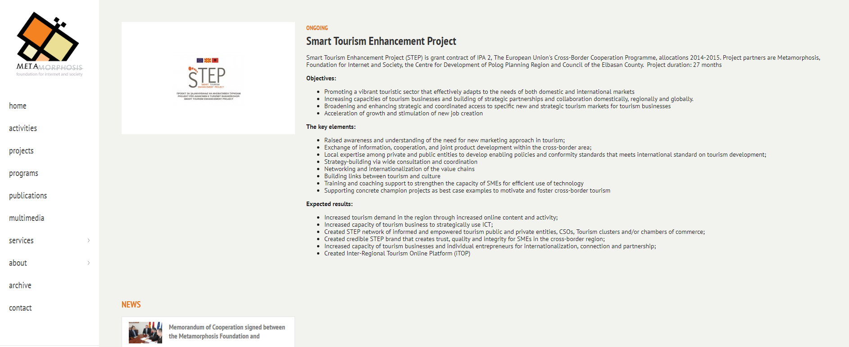
Duke marrë parasysh këtë pikë d.m.th rëndësinë e webfaqeve dhe rrjeteve sociale, ne si STEP japim një rëndësi të veçantë, sepse jemi në vetëdije se aktiviteti i këtij lloji nga ana jonë do të reflektojë pozitivisht në anëtarët tanë dhe në zhvillimin e turizmit në dy rajonet që parasheh projekti.

Slide 12
Aktivitet e projektit STEP në sferën e rrjeteve sociale
Në hapat e radhës planifikojmë promovimin e anëtarëve në rrjetet sociale që tash më jemi në rritje e sipër të numrit të pëlqimeve dhe të vendosur për promovimin sa më të shkëlqyeshëm të anëtarëve të STEP.
Numri i anëtarëve në të dy anët arrin rreth 160 që tregon angazhimin tonë si staf i STEP-it.
Ashtu që nëse mundohemi te bëjmë klasifikimin e anëtarëve do të shohim se...

Slide 13
Paketa Turistike
Gjithë ky aktivitet tregon për një bazë që kemi vendosur gjatë periudhës së projektit gjithashtu kemi vënë edhe themelet e një ndërlidhje reciproke mes subjekteve me potencial për turizëm dhe bashkëpunim.
Qëllimi jonë është edhe të sjellim turistë por më kryesorja për ne duhet të jetë që ta mbajmë turistin që të shohë bukuritë natyrore, historike, gastronomike ... Të vendit....

Slide 14
Thank you

